Slide 1
【参考１】環境分析
強み | 課題
【事業環境】 ・政治的安定、治安のよさ ・うめきた２期や中之島未来医療国際拠点等新たなイノベーション創出拠点 ・ライフサイエンス分野などグローバル企業の集積 ・大企業を支える強靭な中小サプライヤー等産業の集積 ・インバウンドによる経済活性化 【人的資本】 ・関西の高等教育機関・研究機関の集積 ・「やってみなはれ」精神、大阪人気質 ・食文化など住みやすく魅力のある町 【インフラ】 ・鉄道網、国際港湾、関西三空港等整備された交通インフラ ・割安な不動産 ・人口規模 【金融セクター】 ・２つの取引所の存在、新たなPTSの設置 ・豊富な個人金融資産 【評判】 ・デリバティブ発祥の地 ・関西一体での魅力的な観光地としての評価 ・アジアとの近接性 | 【事業環境】 ・企業本社、資金、情報などの東京集中・流出 ・投資対象となるスタートアップの不足 ・起業から成長過程のファイナンス支援体制の不足 【人的資本】 ・高度金融人材・テクノロジー人材の不足 ・格付機関、弁護士等金融市場に関わる専門機関・人材の不足 【金融セクター】 ・フィンテック企業の不足 【評判】 ・国際金融都市ランキングの低さ、対外的アピール不足
機会 | 脅威
・2025年大阪・関西万博のインパクト ・うめきた２期やIRなどのビッグプロジェクト ・スタートアップエコシステム「グローバル拠点都市」指定 ・BCPの観点による東京一極集中解消に向けた機運の高まり ・デジタル化やリモート文化の進展 ・レジリエンス向上に向けたデータセンター等の設備投資の機運 ・世界的なESG投資の流れの加速 ・フィンテックを活用した金融サービスの広がり | ・規制、税制 ・日本進出時の各種手続きの困難さ、煩雑さ ・自然災害、気候変動やテロのリスク ・データセンター立地の偏在 ・海外の金融先進都市での富裕層の取り込み ・非上場企業の資金調達の場が少ない ・株式の流動性の低さ
※ 強み・課題は、 民間シンクタンクが毎年発表する「国際金融センター指数（GFCI）」の評価基準となる５分野（事業環境、人的資本、インフラ、金融セクターの発展、評判）で分類

Slide 2
【参考２】重視すべき視点の整理
戦略全体の視点（Why）
地域の発展
SDGｓ
めざす都市像につながる視点（What）
アジア／グローバル
差別化・補完性
具体的取組みにつながる視点（How）
デジタル化
関西広域
戦略全体の視点
◆地域の発展
経済活動の潤滑油であり、地域社会や経済活動と密接な関係にある金融の力を活用して、地域の成長発展、ひいては住民の利益・幸福にもつなげるという視点
◆SDGs
大阪を国際金融都市にしていくための個々の取組みがSDGs達成にもつながるという視点
めざす都市像につながる視点
◆アジア／グローバル
金融をはじめビジネスは国境を越えてグローバルに展開されており、常に世界を意識して国際競争力を持ちながら、他都市との連携によりアジア・世界のハブと
なって人材、資金、情報を集め、相乗効果を生み出す視点
◆差別化・補完性
大阪・関西が選ばれる地域になるため、大阪の強みや機会を活かし革新的でエッジの効いた取組みなどによる差別化を図るとともに、レジリエンス向上による
日本の国際的地位を高めるため、補完性を備える視点
具体的取組みにつながる視点
◆明快なコンセプトづくり
めざす都市像を共有したうえで、その実現に向けた取組みについて明快なコンセプト・ストーリを示す視点
◆デジタル化
世界的なデジタル化の潮流を踏まえ、特にデジタルと親和性の高い金融分野においてフィンテックなどの新しい技術を取り入れていく視点
◆関西広域
異なる特色を持つ都市が集積し、多彩な魅力を有する関西の特徴を生かし、その総合力を発揮して国際的に存在感を示す視点

Slide 3
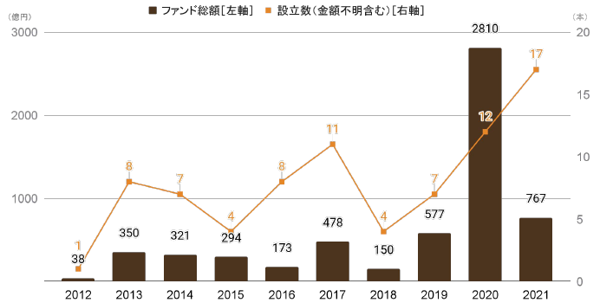
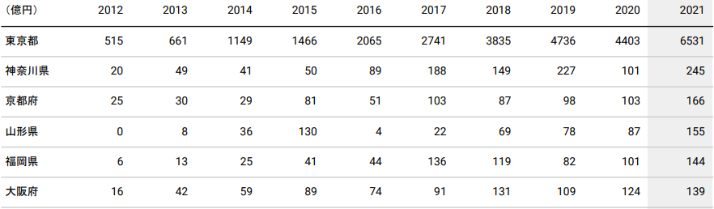
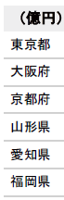
【参考３】戦略の実現により期待される効果（イメージ）
１ー１ 投資魅力向上、大阪・関西経済の活性化
現状
■ バイオ・医療・ヘルスケアの設立ファンド総額と本数
大阪に強みをもつバイオ・医療・ヘルスケア産業では、ファンド総額・本数ともに増加している。
一方で、大阪府に所在するスタートアップ企業への資金調達額は、過去10年で増加しているものの、東京都との差は拡大している。
取組みの方向性
［金融をテコに発展するグローバル都市］
2025年大阪・関西万博や、うめきた２期や中之島未来医療国際拠点等のビッグプロジェクトを進めるため、大阪・関西の国際的知名度を高め、 国内外から人材や投資を呼び込み、金融面からスタートアップの成長を支援するエコシステムの拠点形成、さらには金融系企業やフィンテック企業等を集積させる
注１）国内へのスタートアップ投資を中心に投資を行っているまたは行う予定のファンドのうち投資先企業の業種について言及しているファンドが集計対象、
国内への投資を確認できない場合は集計に含まれない
注２）選好業種は複数を選好している場合があるため、ファンド総額と設立数は重複している場合がある
注３）ファンド金額不明：2016年2本、 2017年0本、 2018年0本、 2019年1本、2020年0本、2021年5本
注４）各年の値は基準日時点までに観測されたものが対象
注５）データの特性上、調査進行により過去含めて数値が変動する
出所）INITIAL（2022年1月30日時点）
■ 国内スタートアップ企業の地域別調達額の推移
期待される効果
万博を通じて、社会実装に向けて試行される「未来社会の実験場」が体現され、大阪に強みを持つ産業を中心にイノベーションが創出され、金融面からスタートアップの成長を支援するエコシステムが形成されている
大阪・関西経済が成長・発展し、投資魅力が増大している
行政による金融系外国企業への支援により、大阪でのビジネスが確実に軌道に乗っている
注１）各年の値は基準日時点までに観測されたものが対象
注２）データの特性上、調査進行により過去含めて数値が変動する。調査進行による影響は金額が小さい案件ほどうけやすく、特に直近年ほど影響を受けやすい
注３）その他は上記以外の都道府県の合計
出所）INITIAL（2022年1月25日時点）

Slide 4
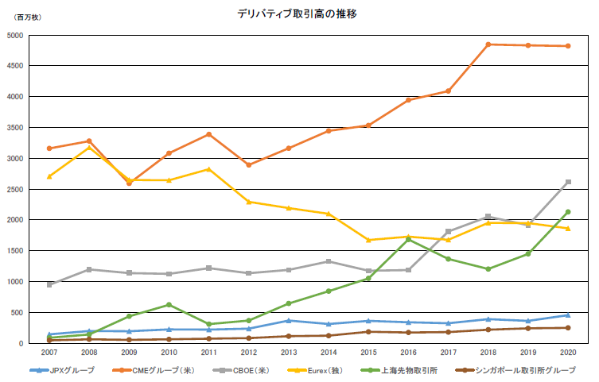
１－２ 投資魅力向上、大阪・関西経済の活性化
現状
約2倍
世界のデリバティブ取引高は10年前と比べて、約2倍と増加傾向にある。これまで中心であった株式・金利関連の先物・オプションに加え、コモディティ関連取引も増加している。
一方、日本のデリバティブ取引高は、増加しているものの、欧米・中国と比べて小さく、シンガポールと同程度にとどまっている。
取組みの方向性
［金融のフロントランナー都市］
（出典）日本取引所グループ提供資料
日本におけるデリバティブ取引の拠点都市として、将来的に有望でエッジの効いた先駆的な金融商品の開発などを行う
CME(米)
期待される効果
CBOE(米)
先物発祥の地である歴史の上に、アジアにおける先駆的なデリバティブの拠点として投資魅力が向上している
エッジの効いた現地性のある金融商品も多数開発され、世界の投資家や外国企業が集積している
JPX
（出典）FIA“AnnualVolumeSurvey

Slide 5
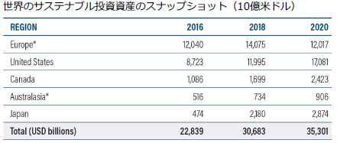
２ 金融面からのSDGｓ推進
現状
世界のESG市場は、2016年から2020年にかけて、1.5倍に拡大しており、その内訳として、グリーンボンド以外のソーシャルボンド、サステナブルボンドの発行も大きく増加している。
また、日本のESG市場も拡大しているものの、マーケットシェアは8%にとどまっている。
取組みの方向性
約1.5倍
［金融のフロントランナー都市］
脱炭素に向けた金融の取組みや企業におけるSDGｓ債の発行などサステナブルファイナンスの先進的な取組みを展開し、金融面からSDGsを推進する
出典：GLOBAL SUSTAINABLE INVESTMENT REVIEW 2020
＜サステナブル債券の発行額＞
期待される効果
グリーンボンド等への投資が加速し、サステナブルファイナンスの先進的な取組みが行われるSDGｓ先進都市としての地位が確立されている
出典：Climate Bonds Initiative

Slide 6
３ 災害等に強い経済の実現
現状
■ 海外主要都市におけるＧＤＰ比較
日本は、他の先進国に比べ、政治・経済・人口が過度に東京に一極集中している。
新型コロナウイルス感染症拡大により、危機事象発生時における東京一極集中のリスクが顕在化した。
また、2020年10月には、東証のシステム障害により、３兆円の取引機会を喪失する事象も発生している。
日本
アメリカ
ドイツ
8.1%
4.9%
12.5%
19.6%
5.9%
7.2%
取組みの方向性
 | 日本 | アメリカ | ドイツ
経済の一極集中の割合 （国内総生産に占める第１都市のＧＤＰ比率） | １９．６％ | ８．１％ | １２．５％
第１・第２都市の比率 | ３：１ | ２：１ | ２：１
［金融をテコに発展するグローバル都市］
自然災害が多いという日本の特徴やシステム障害による投資リスクを軽減するため、金融機関によるBCP・デュアルオペレーション拠点の設置・機能拡充やデータセンターやミドル・バックオフィスの集積に向けた取組みなど、大阪が補完的役割を担える体制づくりを進める
※国内GDPは、県民経済計算を参照
※アメリカ・ドイツの国単位はＯＥＣＤ、都市別はブルッキングス研究所の公表値
▽ 東京一極集中の弊害
期待される効果
・首都直下地震発生時の最大被害推計額
➡ 約95兆円
・世界の大都市の自然災害リスク指数
➡ 東京・横浜が世界主要50都市でワースト１
大阪にデータセンターやミドル・バックオフィスが集積され、日本の金融機能におけるレジリエント（強靭）な都市が実現している
出典：中央防災会議防災対策推進検討会議
首都直下地震対策検討ＷＧ「最終報告」（2013年）、
ミュンヘン再保険会社アニュアル・レポート（2003年３月）

Slide 7
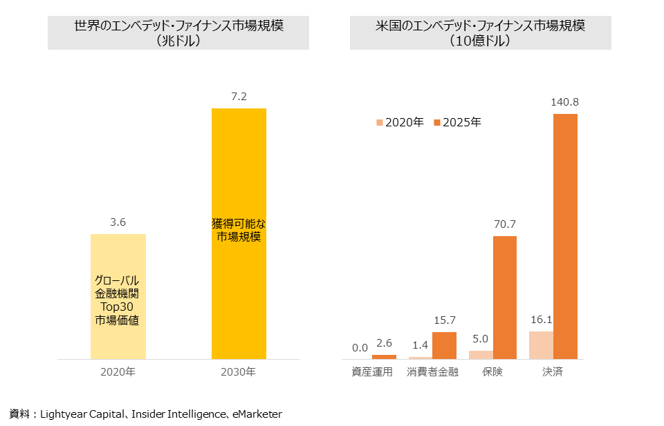
４ 新たな金融技術の活用による生活利便性向上
現状
フィンテックを活用した金融サービスの深化により、例えば、近年の潮流となっているEmbedded finance（金融サービスが金融機能から分解されることによる組込型金融サービス）によって「生活や企業活動を支える情報システム」と「金融サービスを支えるシステム」が連結し、新たなサービスが創造されようとしている。
取組みの方向性
［金融をテコに発展するグローバル都市］
［金融のフロントランナー都市］
万博後もみすえた地域の発展につながるデジタル地域通貨・デジタルIDの発行や「決済」「保険」分野等でのフィンテック技術の活用など金融分野における革新的な社会実験・実装の展開を通じて新たな金融サービスを生み出す
期待される効果
万博を通じて、革新的な金融社会実験・社会実装が可能となり、デジタル化が一層進展している。
金融サービスが一般事業会社に提供されることで、それらを活用するフィンテック企業が台頭し進歩した技術を活用した金融・非金融両面でのサービスにより、キャッシュレス化の推進等、府民の生活利便性が向上している。

Slide 8
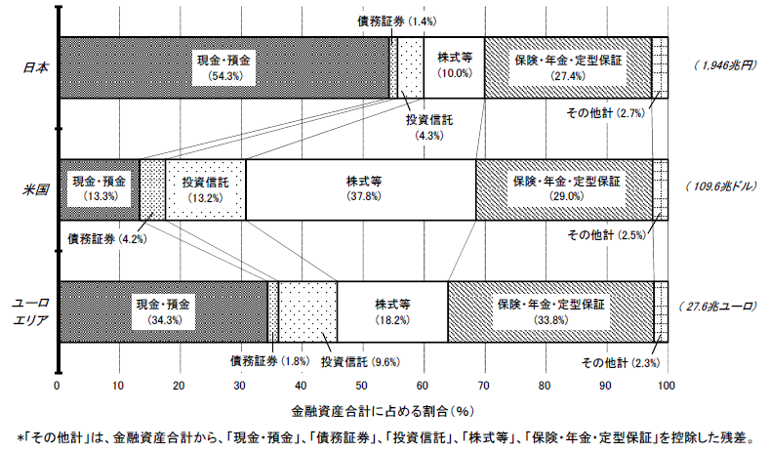
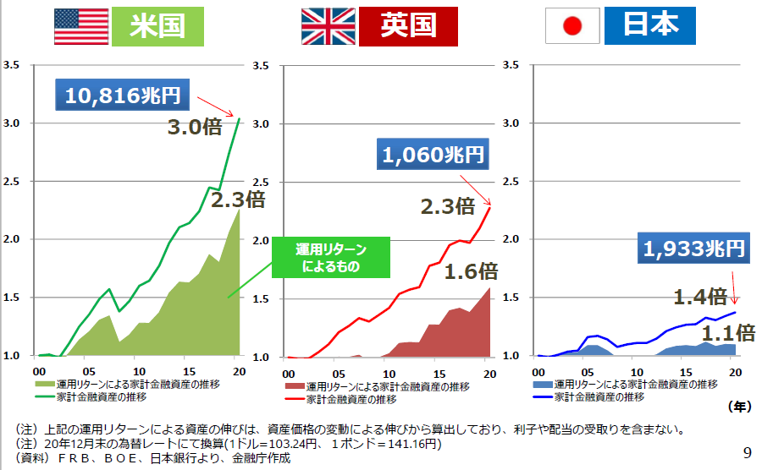
５ 投資マインドの醸成による資産増加
現状
■ 家計の金融資産構成の日米欧比較（2021年3月末）
日本の家計金融資産は、現金･預金が過半数を占め、欧米に比べて投資信託や株式等の比率が低い。
米国・英国の金融資産の推移を見ると、それぞれマクロの家計金融資産は３倍、2.3倍へ進捗している
一方で、日本の金融資産の進捗は、1.4倍に留まっており、運用リターンも低水準となっている。
（1,946兆円）
（109.6兆ドル）
（27.6兆ユーロ）
取組みの方向性
［金融をテコに発展するグローバル都市］
出典：2021年8月20日 日本銀行調査統計局「資金循環の日米欧比較」
府民向けセミナーや学校での金融リテラシー教育の機会を増加させる
■ 家計の金融資産の推移（日米欧比較）
期待される効果
正しい知識に基づく投資マインドが向上し、投資が活発化し、個人の金融資産形成が進んでいる。
出典：財務省作成資料

Slide 9
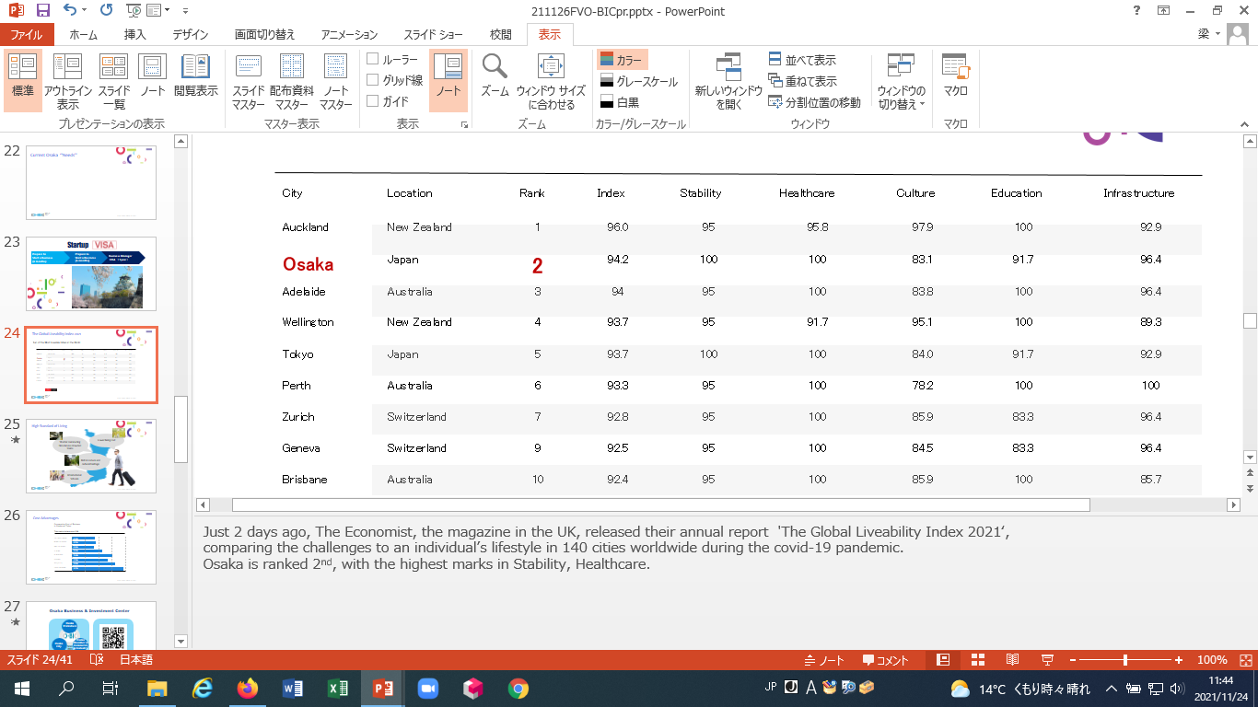
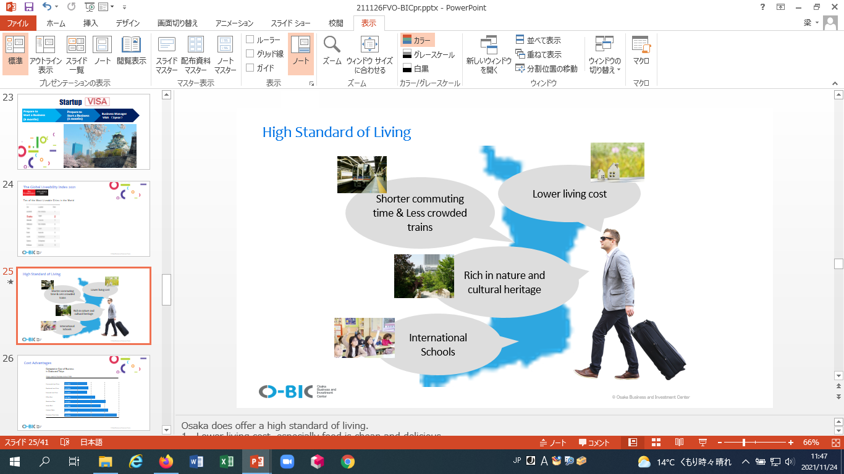
６ 国際金融都市として大阪・関西のステータス向上
現状
大阪は世界の住みやすさランキングで第2位（2021年 「The Global Liveability」（The Economist））となっており、特に安定性（Stability）・
ヘルスケア（Healthcare）の評価が高い。
■ Ten of the Most Liveable Cities in the World
（世界で最も住みやすい10の都市）
取組みの方向性
［金融をテコに発展するグローバル都市］
［金融のフロントランナー都市］
教育・医療等の生活環境整備や在留資格の特例の活用など高度外国人材などの受入れに向けた取組みを推進するとともに、大阪の投資魅力を発信する
期待される効果
インターナショナルスクールの整備や多言語化の促進等生活環境も整備され、府民や外国人にとって、さらに住みやすい街となっている
豊かな生活環境や投資魅力によりフィンテック企業を含む金融系外国企業や投資家等が集積している
（出典）O-BIC作成資料

